Slide 1

转正答辩
网管四部
答 辩 人 ：焦清波 10198118
所属团队：华山论剑
指导老师：魏来
入职时间：2016.03.09

Slide 2
目录
试用期期间主要工作
DCS模块功能介绍
试用期总结
后续工作计划

Slide 3
一、试用期期间主要工作
 | 工作内容 | 时间
1 | 公司培训（了解企业文化、规章制度、基本编码技能） | 3-4月
2 | 搭建团队ci环境，安装ut、findbugs、sonar插件。学习编写单元测试和rf用例，熟悉了解git基本操作流程和常用命令。 | 5月
3 | 了解熟悉5G 告警模型上报的整体流程，编写代码实现告警上报中的告警属性转换。 | 6月
4 | 结对完成南向适配dcs微服务的开发任务。主要完成从资源查询nf信息，并为adapter根据一定的分配策略实现网元的分配，并监听activemq消息触发重分配。 | 7月
5 | 结对开发netconf server微服务，实现告警同步和订阅通知的消息处理。结对完成cmservice的交接任务，输出总结文档到wiki。 | 8月
6 | 学习docker技术，完成netconfadapter、dcs、cmservice微服务的镜像文件的ci自动化流程制作。 | 9月
 | … …

Slide 4
1 DCS功能介绍
2 分配算法详细介绍
3 NF增删事件处理介绍
4 Aadapter增删事件处理介绍
5 开发遇到的问题
6 后续工作

Slide 5
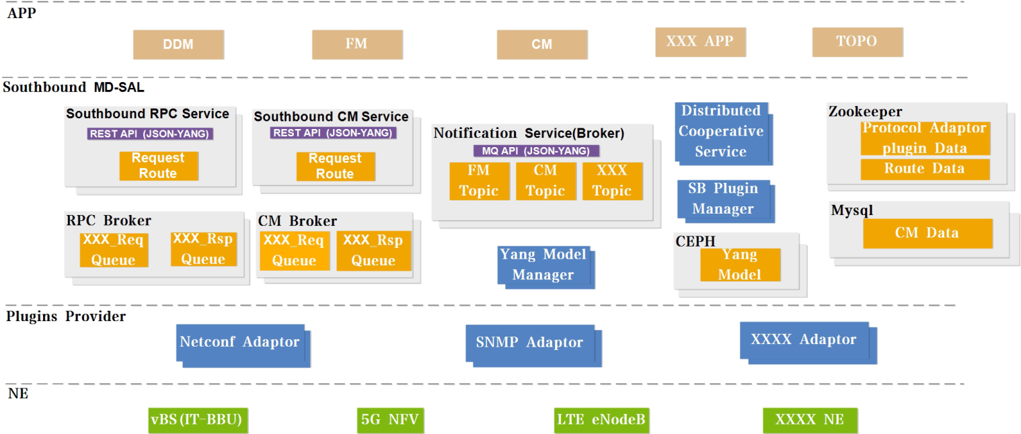
1. DCS功能介绍

Slide 6
1. DCS功能介绍
1. 为adapter分配网元
资源微服务获取nf，Zookeeper中获取adapter,执行分配算法 。
判断adapter状态，为adapter分配上下行队列。
3.监听nf和adapter增删
注册监听NF和Adapter增删事件，触发重分配。
2. 为adapter 分配队列

Slide 7
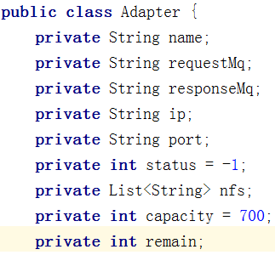
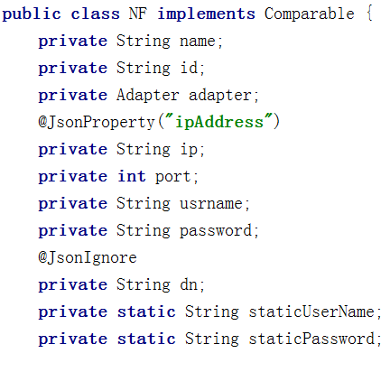
1. DCS功能介绍
Adapter
NF

Slide 8
1. DCS功能介绍
Zookeeper
/
adapter1
adapter2
protocol_adapter
0. 注册adapter1,2
netconf_adapter
pa:1
1. 监听pa增删事件
pa:2
4. 获取pa
snmp_adapter_instance
2.监听nf增删事件
DCS
router_adapter
5. 执行分配算法
netconf_adapter
MQ
3. 获取nf
pa:1
资源
nf:1
nf:2
pa:2
nf:3
nf:4
nf1
nf2
nf3
nf4
pa:3

Slide 9
2. 分配算法详细介绍
Cache中获取待分配nfList
Zookeeper获取未分满的paList
是
结束
判断nfList或者paList是否为空
否
是
nfList大于paList
设置batch为nfList/paList
否
设置batch为1
比较nfList，batch，pa的remain属性
为pa分配最小值
nfList删除已分配nf
paList删除已分满pa

Slide 10
3. NF增删事件详细介绍—增加NF
Zookeeper
解析JSON
cache
/
protocol_adapter
netconf_adapter
删除事件
增加事件
nf5
pa:1
pa:2
snmp_adapter_instance
处理事件
router_adapter
nf5
netconf_adapter
pa:1
4.DCS处理事件
nf:1
nf:2
DCS
5.执行分配算法
3.监听nf增加事件
pa:2
MQ
VNFM
nf:3
nf:4
2. 发送消息到MQ
资源
nf:5
1. 产生增加nf事件

Slide 11
3. NF增删事件详细介绍—删除NF
Zookeeper
解析JSON
cache
/
protocol_adapter
nf7
netconf_adapter
删除事件
增加事件
pa:1
nf6
pa:2
snmp_adapter_instance
处理事件
router_adapter
nf5
netconf_adapter
pa:1
4.DCS处理事件
nf:1
nf:2
DCS
5.执行分配算法
3.监听nf删除事件
pa:2
MQ
VNFM
nf:3
nf:4
2. 发送消息到MQ
资源
nf:6
nf:5
1. 产生删除nf事件

Slide 12
4. Adapter增删事件详细介绍
6. 触发重分配算法
Adapter
4. 更新属性
DCS
3. 增删队列
MQ
2. 发送Adapter增删事件
5. 更新Adapter到ZK
1. 增删Adapter到ZK
Zookeeper

Slide 13
5. 开发遇到的问题
从资源获取NF的Json串与实体Bean之间的对应不一致，Json串中
有多余的属性，导致转换失败。
解决：通过Jackson设置如下属性，可以实现Json串和实体Bean之间的转换。
map.setVisibility(PropertyAccessor.FIELD, JsonAutoDetect.Visibility.ANY);
mapper.configure(DeserializationFeature.FAIL_ON_UNKNOWN_PROPERTIES, false);

Slide 14
6. 后续优化
分配算法只有平均分配算法一种，后续考虑实现多种分配算法。
如最大空闲率分配算法。

Slide 15
三、试用期总结
试用期存在的问题
开发工作方面，对开发代码的异常处理考虑不太全面，打印日志信息的处理不太规范，在真实调试环境中出现异常情况时难以定位问题发生的位置。
团队协作方面，刚接手项目任务时与团队以及结对人员的沟通频繁度不够，出现交付的代码需要返工得情况。
业务处理方面，对于业务逻辑的扩展性、维护性、性能方面的考虑不足。对于一些代码功能逻辑的处理，没有考虑到上述方面的衡量，代码编写仅限于实现正常功能。在TCO用例评审中，发现很多场景实现代码都没有进行合理的考虑和设计。
试用期心得
加强Java开发语言能力，提升TDD开发的意识，对现有代码进行重构，同时提升代码单元测试覆盖率。对于关键代码和异常处理增加合适的日志打印。确保以后新增代码符合代码一页纸走查规范和Clean code原则。
多和团队内成员进行沟通，深入理解功能模块的业务需求。落地为文档，方便沟通和知识传递
参与用例评审，多与团队内成员沟通，保证开发代码具有扩展性、维护性。

Slide 16
四、后续工作计划
研究netconf协议和yang建模语言
阅读RFC官方文档，总结输出到团队wiki
每月输出一次团队内培训
能够解决团队的相关问题
研究ODL
半年内完成ODL源码阅读，总结输出到团队wiki
每月输出一次团队内培训
能够解决团队的相关问题
提升编码能力
编写代码符合一页纸规范，无低级故障出现

